Slide 1
딥러닝 형상관리를 위한 블록체인 시스템 설계
한국정보전자통신기술학회 논문지, 배수환, 신용태
-논문 리뷰-
2021년 2학기 세미나
20180642 신재영

Slide 2
CONTENTS
01
서론
02
시스템 설계
03
성능 평가
04
결론
CONTENTS

Slide 3
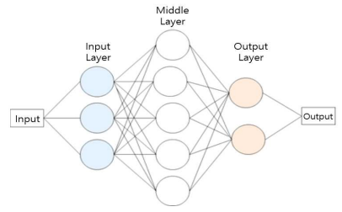
01
서론
해당 연구의 필요성
딥러닝을 수행할 때 과다학습으로 인한 퇴화 현상 또는 가중치의 잘못된 설정 등으로 학습 결과에 오류 발생
5회 이내의 값으로 롤백
MLOps 적용하여 중간 값 관리 → 완벽한 학습 결과 복구 불가 및 이력 관리 기능 부족
따라서 딥러닝 형상관리를 위한 시스템이 필요하며, 해당 주제에 대한 실질적인 블록구성과 합의방식, 세부 동작 절차에 대한 연구 결과 기술
블록체인 | 딥러닝
Decentralized Anonymous Consensus Protocol Immutable P2P Network
Notes:
딥러닝은 각 학습과정을 진행할 때, 가중치를 변경하면서 학습을 수행합니다.
딥러닝을 수행할 때 대표적으로 사용되는 텐서플로나 케라스의 경우 학습이 종료된 결과를 그래프로 제공해줍니다.
오류가 발생하는 경우, 해당 학습결과를 폐기해야합니다.
기존 기술에서도 ~
*MLOps = 데이터 사이언스, 디벨롭, 오퍼레이션 기존 데브옵스에서 학습할 데이터르 모아 모델이 나오면 그거를 실행에 옮기는 그런 과정
블록체인은 기존의 폐쇄적인 보아방식의 매커니즘과 다르게, 네트워크 참여자의 데이터 공유를 통해 데이터 위변조를 방지할 수 있고,
블록을 생성하기 위해 PoW와 같은 합의 알고리즘을 활용해 블록을 생성합니다.
딥러닝은 기존의 단일 신경망을 여러 층으로 쌓아 중첩시킨 형태를 가지고, 각 입력에서 가중치와 학습데이터 변화를 주면서 러닝을 수행합니다.

Slide 4
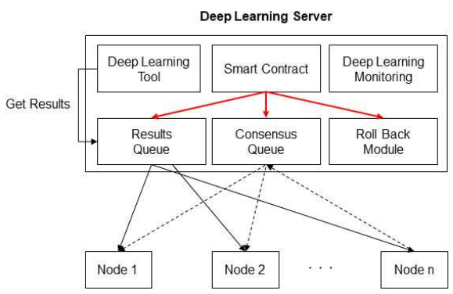
02
제안된 시스템 설계
시스템 구조
구분 | 이름 | 내용
Deep Learning Server | Deep Learning Tool | Performing Deep learning
 | Smart Contract | Use for block creation and results rollback
 | Result Queue | Stores deep learning intermediate value
 | Consensus Queue | Stores consensus process for nodes
 | Roll Back Module | Rollback to previous deep learning processes
 | Deep Learning Monitoring | Deep learning history management
User Node | Node | Making decision about block creation, consensus, rollback
시스템 구조
Notes:
이 시스템은 크게 딥러닝을 수행하는 서버와 참여하는 노드들로 구성됩니다.
블록 생성과 결과 롤백을 위해 사용, 딥러닝 중간값 저장, 노드에 대한 합의 과정 저장, 이전 딥러닝 프로세스로 롤백

Slide 5
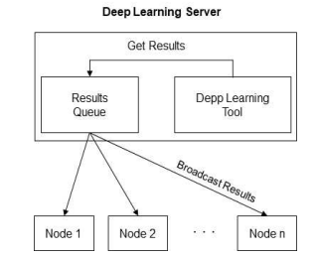
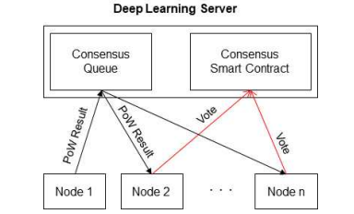
02
제안된 시스템 설계
블록체인 절차
블록체인 절차
블록 생성 시 첫 번째 절차 | 블록 생성 시 두 번째 절차
딥러닝 서버에서 학습을 수행하는 Deep Learning Tool은 중간 결과값인 가중치, 정확도, 오차율에 대한 정보를 Results Queue에 보관. 이 때, Smart Contract가 실행되어, Results Queue 내부 값을 블록체인 네트워크에 참여하고 있는 노드들에게 broadcast로 전송 | 가장 처음 블록의 Nonce를 찾는 노드가 Deep Learning Server의 Consensus Queue로 블록의 해시 값과 Nonce를 전달하고, 이를 다른 노드들이 전달받아 검증 작업 수행 이후 Consensus Smart Contract 동작을 통해 각 노드의 검증 결과를 전달 받고, 51% 이상의 동의가 있는 경우 해당 블록을 체인에 등록
Notes:
딥러닝 서버에서 학습을 수행하는 Deep Learning Tool은 중간 결과값인 가중치, 정확도, 오차율에 대한 정보를 Results Queue에 보관. 이 때, Smart Contract가 실행되어, Results Queue 내부 값을 블록체인 네트워크에 참여하고 있는 노드들에게 broadcast로 전송
노드로 전송된 데이터들은 PoW를 사용한 합의 과정을 거치게되고, SHA-256 해시 알고리즘을 사용합니다.
이 후 두번째 절차는 처음 넌스를 찾은 노드가 딥러닝 서버의 Consensus Queue로 블록의 해시값과 넌스를 전달하고, 이를 다른 노드들이 전달 받아 검증 작업을 수행, 이후 Consunsus Smart Contract의 동작을 통해 각 노드의 검증 결과를 검증받고, 51%이상의 동의가 있는 경우, 새당 블록을 체인에 등록

Slide 6
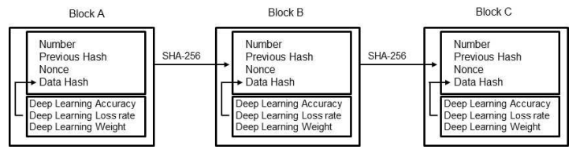
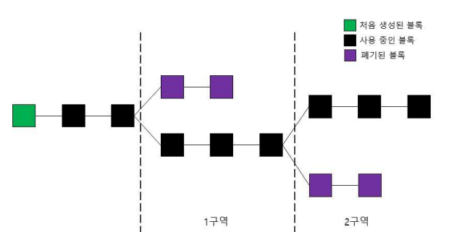
02
제안된 시스템 설계
딥러닝 학습 결과 롤백기능 설계
딥러닝 학습 결과 롤백 기능 설계
학습 결과에 오류가 있는 경우 블록의 내용을 확인하여 이전 시점 중, 가장 높은 정확도를 가지는 상태의 가중치를 가져와 해당 지점으로 복구 Smart Contract이 실행되면, 각 노드들은 자신의 블록체인의 내용을 확인하고, 복구할 지점을 선택하여 Roll Back Module에 전달 Roll Back Module은 블록체인 네트워크의 모든 노드에게 롤백할 지점에 대한 정보를 수집한 후, 해당 지점으로 롤백을 수행
<블록 구성>
Notes:
딥러닝 학습 결과 오류 발생 시 수행
해당 기능은 Smart Contract을 사용하여 Roll Back Module에 작업을 요청하는 것으로 수행된다
각 학습 단계에서 블록체인에 정확도, 오차, 가중치를 포함하고 있는데,

Slide 7
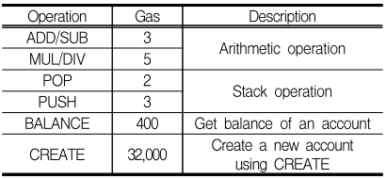
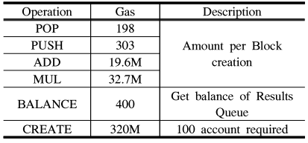
03
성능평가
기존 블록체인의 서비스 비용 분석
제안되는 시스템의 노드가 100개라고 가정했을 때, 고정적으로 사용되는 Gas의 양은 320M개 소모되며, 블록을 생성할 때마다 약 525,000개의 Gas가 소모됨
실제 사용되는 비용 계산(2021.06 기준) 1Eth = 300만원(1Eth 당 100M Gas로 계산) 초기 네트워크 생성 비용: 3.2 * Eth = 9,600,000 KRW 블록 생성할 때 마다 사용되는 비용 : 0.525 * Eth = 1,575,500 KRW
이더리움 명령어 당 가스 사용량
제안 기술의 명령어 사용량
기존 이더리움 플랫폼 사용 | 제안되는 해당 시스템
소모되는 비용의 기하급수적인 증가 | Smart Contract 사용 시 수수료 사용 X → 비용 절감
Notes:
시스템에서 처음 노드가 등록될 때 사용되는 Create 명령어는 100회가 필요하다. 이후 매번 블 록을 생성할 때, Results Queue의 딥러닝 결과 값 을 확인하기 위해 사용되는 Balance 명령어는 1회, 이를 100개의 노드에게 전달하기 위해 PUSH 명령 어가 100회 사용된다. PoW의 수행을 위해 SHA-256 알고리즘을 각 노드당 10회씩 수행한다고 가정한다면, ADD와 MUL을 65,536회 수행한다. 이 후 이를 Consensus Queue로 전달하기 위해 PUSH 명령어가 1회, 참여 노드가 블록 생성 결과 확인을 위해 99번의 POP 명령어가 수행된다.
장기적으로 사용한다면, 서비스를 제공하는데 소요되는 비용이 기하급수적으로 늘기 때문에 이더리움 플랫폼을 사용하는 것의 어려움이 있다.
제안하는 시스템에서는 smart contract을 사용하는데 수수료가 사용되지 않기 때문에 서비스 제공에 필요한 비용 절감

Slide 8
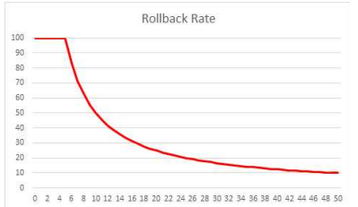
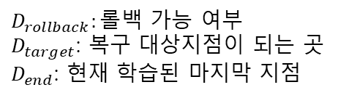
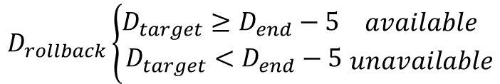
03
성능평가
딥러닝 콜백 성능 분석
기존 딥러닝 솔루션 |  | 제안 시스템
TensorFlow / Keras | MLOps
스냅샷을 기록하여 해당 지점으로 복구(가장 최근 5번째 결과 값 까지만 복구 가능) | 모델 자체를 재배포하기 때문에 학습결과 보존 어려움 | 모든 구간에 대한 정보를 블록에 보관하기 때문에 복구 지점에 대한 제약 없음
 | 가장 처음 블록의 Nonce를 찾는 노드가 Deep Learning Server의 Consensus Queue로 블록의 해시 값과 Nonce를 전달하고, 이를 다른 노드들이 전달받아 검증 작업 수행 이후 Consensus Smart Contract 동작을 통해 각 노드의 검증 결과를 전달 받고, 51% 이상의 동의가 있는 경우 해당 블록을 체인에 등록
$$D_{rollback}\left\{\begin{aligned}D_{target}≥D_{end}−5 \\ D_{target}<D_{end}−5\end{aligned}\right.{available \atop unavailable}$$
$D_{rollback}:롤$백 가능 여부
$D_{target}$: 복구 대상지점이 되는 곳
$D_{end}$: 현재 학습된 마지막 지점
TensorFlow와 Keras의 복구율

Slide 9
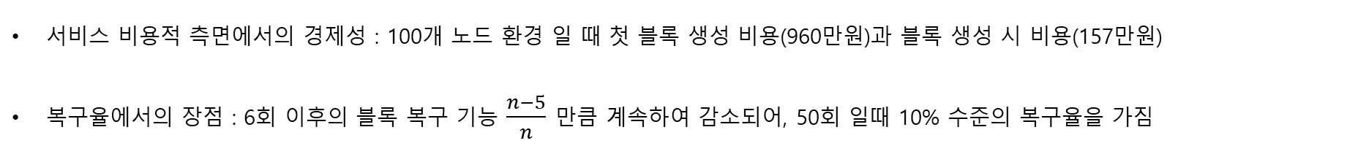
05
결론
서비스 비용적 측면에서의 경제성 : 100개 노드 환경 일 때 첫 블록 생성 비용(960만원)과 블록 생성 시 비용(157만원)
복구율에서의 장점 : 6회 이후의 블록 복구 기능 $\frac{n−5}{n}$ 만큼 계속하여 감소되어, 50회 일때 10% 수준의 복구율을 가짐

Slide 10
감사합니다 ☺☺
Q&A

